Slide 1

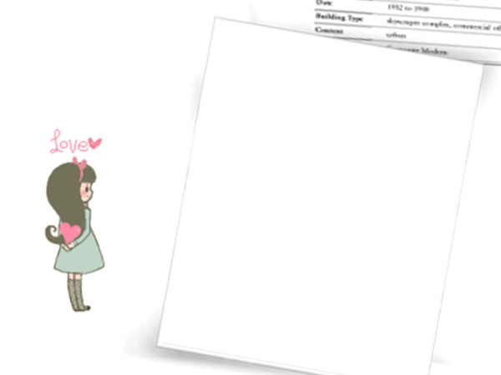
PPT模板下载：www.1ppt.com/moban/ 行业PPT模板：www.1ppt.com/hangye/
节日PPT模板：www.1ppt.com/jieri/ PPT素材下载：www.1ppt.com/sucai/
PPT背景图片：www.1ppt.com/beijing/ PPT图表下载：www.1ppt.com/tubiao/
优秀PPT下载：www.1ppt.com/xiazai/ PPT教程： www.1ppt.com/powerpoint/
Word教程： www.1ppt.com/word/ Excel教程：www.1ppt.com/excel/
资料下载：www.1ppt.com/ziliao/ PPT课件下载：www.1ppt.com/kejian/
范文下载：www.1ppt.com/fanwen/ 试卷下载：www.1ppt.com/shiti/
教案下载：www.1ppt.com/jiaoan/
可爱的娃娃

Slide 2
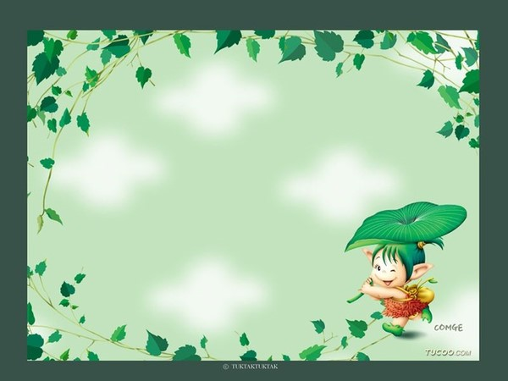
遇到不认识的字，我们可以这样做：
1、查看生字条或《查字表》里的拼音。
2、查字典。
3、根据上下文猜字。
4、依照字形猜读音。
5、请教同学。

Slide 3
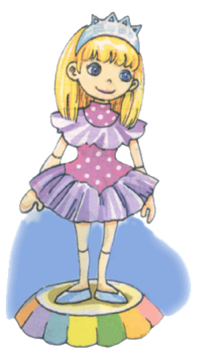
“多可爱的娃娃!”参观的人连连称赞,“瞧,她的衣服多么漂亮！她的微笑多么美丽！”

Slide 4

珍珍站在娃娃旁边，看了又看，舍不得离开。闭馆的铃声响了。看看周围没人，她拿起娃娃，装到书包里，跟在人群后面，来到大街上。

Slide 5
{
舍得、施舍
shě
舍
shè
宿舍、羊舍

Slide 6
珍珍站在娃娃旁边，看了又看，舍不得离开。闭馆的铃声响了。看看周围没人，她拿起娃娃，装到书包里，跟在人群后面，来到大街上。

Slide 7

可是，珍珍觉得人们都用眼睛盯着她，好像在问：“你书包里放着什么？”珍珍不敢回家，怕妈妈也这样问她。

Slide 8
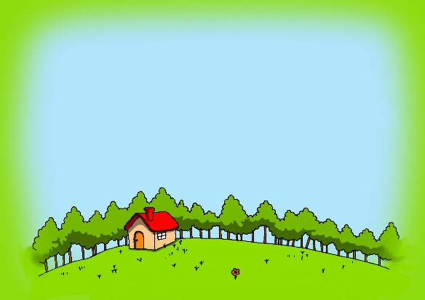
她在大街上走啊走啊。忽然,打雷了,轰隆隆的雷声震得珍珍心惊肉跳。紧接着,大雨哗哗地下起来,不一会儿珍珍就浑身湿透了。

Slide 9

她又冷又饿,越来越害怕,赶紧跑回家.一进门,珍珍就哇的一声大哭起来.

Slide 10
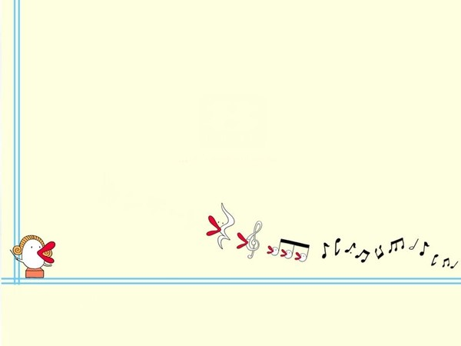
第二天，妈妈带着珍珍找到工艺馆的伯伯，承认了错误，还回了娃娃。珍珍又像以前一样活泼快乐啦！

Slide 11
{
还有、还是
hái
还
huán
归还、还回

Slide 12
第二天，妈妈带着珍珍找到工艺馆的伯伯，承认了错误，还回了娃娃。珍珍又像以前一样活泼快乐啦！

Slide 13

放着 浑身 承认 错误
姑娘 参观 盯着 还回
布娃娃 舍不得 又冷又饿
心惊肉跳 进门 怕

Slide 14

人们都是怎么称赞布娃娃的？
动动脑

Slide 15
“多可爱的娃娃!”参观的人连连称赞,“瞧,她的衣服多么漂亮！她的微笑多么美丽！”

Slide 16
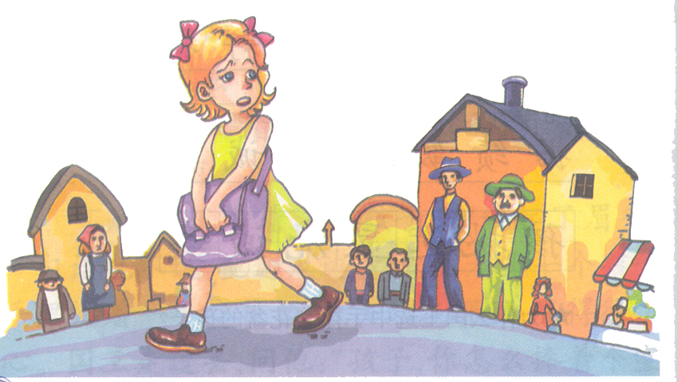

Slide 17
可是，珍珍觉得人们都用眼睛盯着她，好像在问：“你书包里放着什么？”珍珍不敢回家，怕妈妈也这样问她。

Slide 18

她在大街上走啊走啊。忽然,打雷了,轰隆隆的雷声震得珍珍心惊肉跳。紧接着,大雨哗哗地下起来,不一会儿珍珍就浑身湿透了。

Slide 19
她又冷又饿,越来越害怕,赶紧跑回家.一进门,珍珍就哇的一声大哭起来.

Slide 20

为什么珍珍拿到了可爱的娃娃，反而不快乐了？
动动脑

Slide 21


议一议
工艺馆里的布娃娃真可爱，你觉得还有谁也是个可爱的娃娃，为什么？

Slide 22

说一说，写一写。
1、踢球时，我打碎了邻居家的玻璃，没人看见,我 。
2、有一道难题我不会做，小刚让我抄他,我 。
3、字词听写我得了“优”，自己发现里面有错字，我 。

